Slide 1



MainBrain
Математически игри 2020

Slide 2

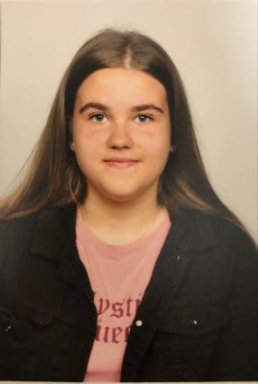
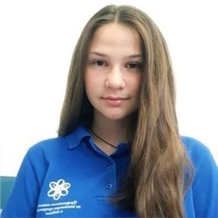
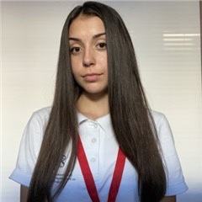
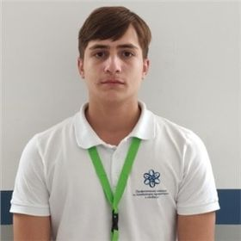
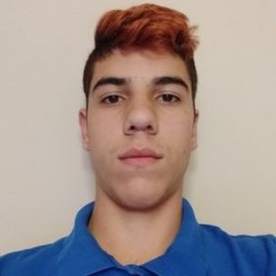
Участници
Камелия Янева 9Г
Полина Петрова 9Б
Теодор Османлиев 9В
Георги Милев 9Г
Синди Петрова 9Б

Slide 3


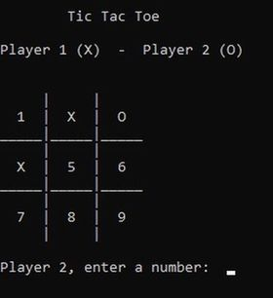
Tic Tac Toe Game

Slide 4
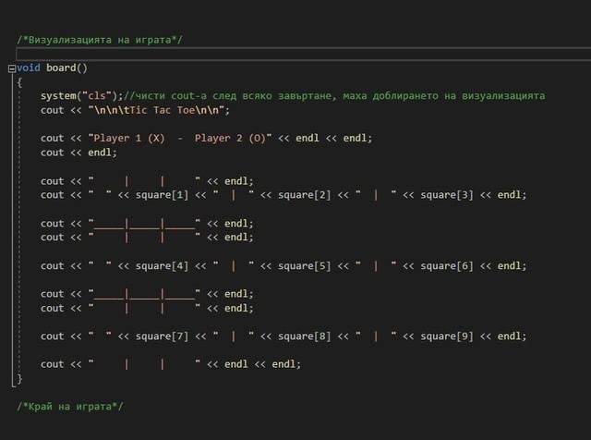
Tic Tac Toe Game

Slide 5

Цел на играта
Играе се от двама човека
Събиране на 3 еднакви символа в една линия
Победител

Slide 6

Етапи на работа
1. Обсъждане на идеи
3.Реализация на играта
2.Създаване на код

Slide 7

Благодарим Ви за вниманието!

